Slide 1
2017年重庆市
职位分析与考纲解读
主 讲：乐恩公考老师 杨治林

Slide 2




1
职位分析
考纲解读
2
3
真题解析

Slide 3
职位分析

Slide 4
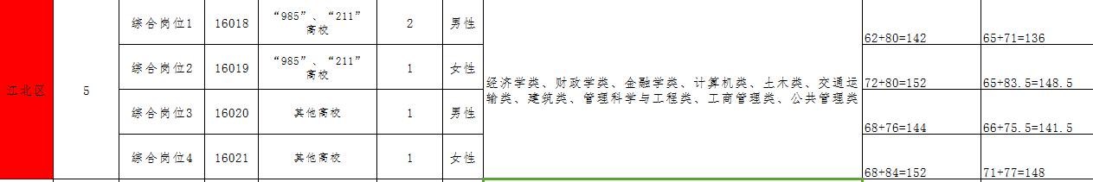
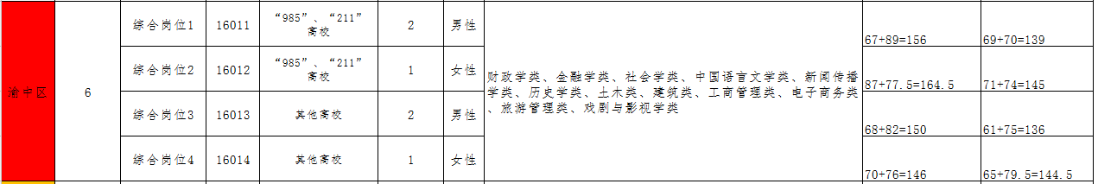
主城“重灾区”

Slide 5
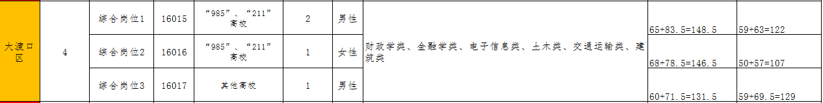
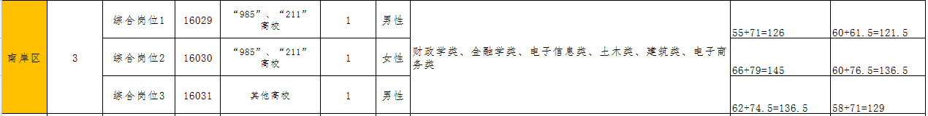
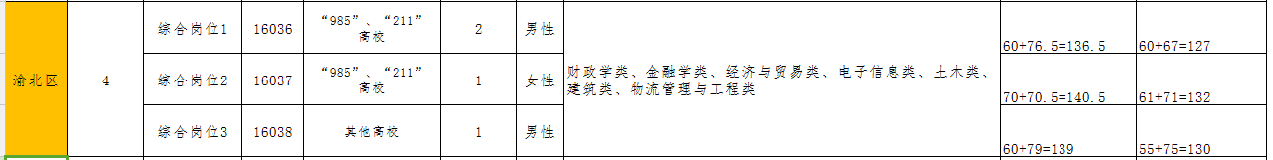
主城“低调区”

Slide 6
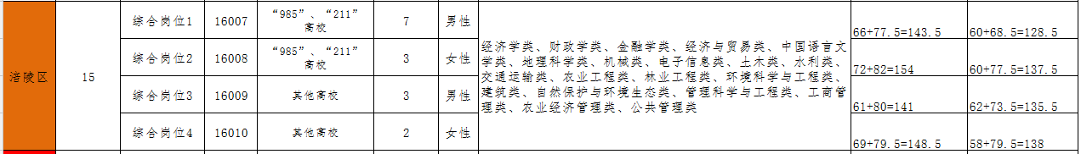
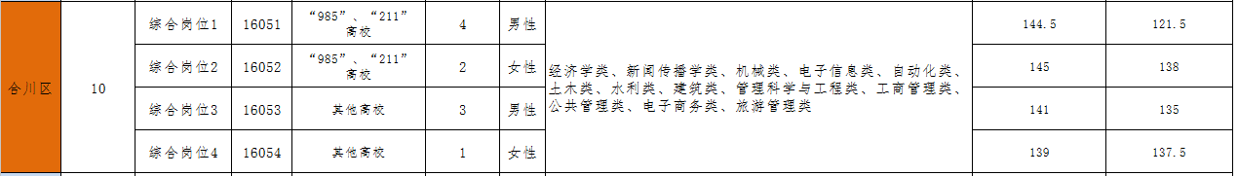
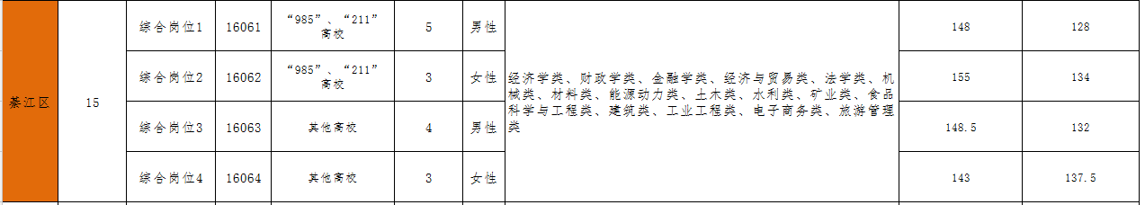
一小时经济圈那些“招的多也收得高”的区

Slide 7
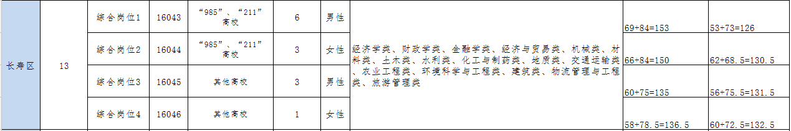
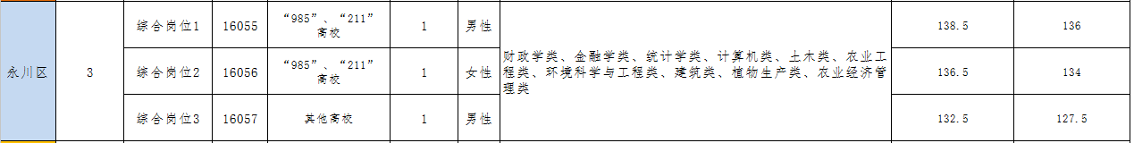
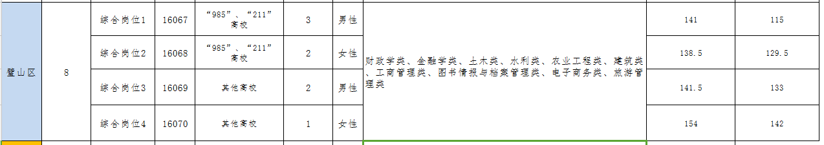
一小时经济圈“高性价比区”

Slide 8
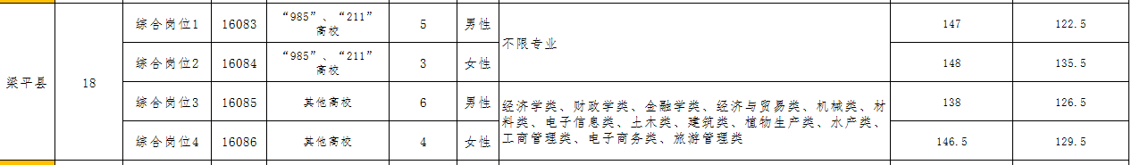
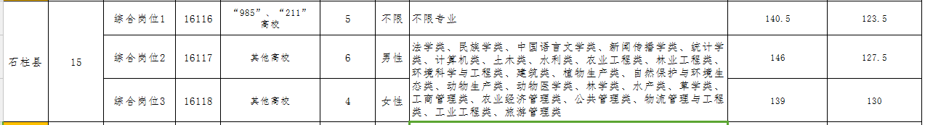
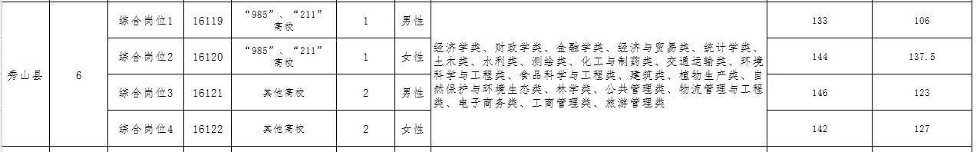
地偏人多容易考的区

Slide 9
考纲解读

Slide 10
一、公共科目笔试内容
科目 | 试题性质 | 考试时间 | 分数
行测 | 客观性 | 1.5小时 | 100
申论 | 主观性 | 2小时 | 100
 | 常识判断 | 言语理解 | 判断推理 | 数量关系 | 资料分析 | 合计
国考 | 20 | 40 | 40 | 10/15 | 20 | 130/135
市考 | 20 | 40 | 30 | 10 | 20 | 120
选调生 | 15 | 30 | 30 | 15 | 10 | 100

Slide 11
二、行政职业能力测验介绍
1
2
3
4
5
言语理解
数量关系
资料分析
判断推理
常识判断
主要测查报考者运用语言文字进行思考和交流、迅速准确地理解和把握文字材料内涵的能力，包括根据材料查找主要信息及重要细节;正确理解阅读材料中指定词语、语句的含义;概括归纳阅读材料的中心、主旨;判断新组成的语句与阅读材料原意是否一致;根据上下文内容合理推断阅读材料中的隐含信息;判断作者的态度、意图、倾向、目的;准确、得体地遣词用字等。
主要测查报考者理解、把握事物间量化关系和解决数量关系问题的能力，主要涉及数据关系的分析、推理、判断、运算等。常见的题型有：数字推理、数学运算等。
主要测查报考者对文字、图形、表格等形式的统计性资料进行综合分析推理与加工的能力，这部分内容通常由统计性的图表、数字及文字材料构成。
主要测查报考者对各种事物关系的分析推理能力，涉及对图形、语词概念、事物关系和文字材料的理解、比较、组合、演绎和归纳等。常见的题型有：图形推理、定义判断、逻辑判断、类比推理等。
主要测查报考者应知应会的基本知识以及运用这些知识分析判断的基本能力，内容涵盖政治、经济、法律、历史、文化、地理、环境、自然、科技等方面。

Slide 12
三、申论介绍
通过报考者对给定材料的分析、概括、提炼、加工，测查报考者的阅读理解能力、综合分析能力、提出和解决问题能力以及文字表达能力。试卷由注意事项、给定资料和作答要求三部分组成。

Slide 13
真题解析

Slide 14
常识判断
知识全面，政治、经济热点受青睐

Slide 15
【2016-5】目前，重庆正在重点培育战略性新兴产业集群，形成一批新的经济增长点。所谓战略性新兴产业，是指以重大技术突破和重大发展需求为基础，对经济社会全局和长远发展具有重大引领带动作用，知识技术密集、物质资源消耗少，成长潜力大，综合效益好的产业，下列选项中，全部属于战略性新兴产业的是（）
A节能环保、生物、绿色食品
B信息、文化创意、海洋产业
C,新能源、现代物流，高端生产性服务业
D.新能源汽车，新材料，高端装备制造

Slide 16
言语理解与表达
逻辑填空：词语积累与语境把握并重
片段阅读：主旨判断重点明晰，小题型丰富

Slide 17
【2016-17】奥尔森认为，一个没有根据地的强盗每到一个新地方都会有强大的激励以“_______”的方式来掠取好处，反正这地方以后如何_______。相反，如果有了自己的地盘，强盗就会思考地方的长远发展，因为这样才能长久地给他们贡献稳定的收入。
依次填入划线部分最合适的一项是（ ）。
A、杀鸡取卵 事不关己 B、赶尽杀绝 漠不关心
C、涸泽而渔 无关大局 D、覆军杀将 无关痛痒

Slide 18
【2016-20】在知识大爆炸的今天，不少人已习惯于浅阅读，这虽在所难免，其_______也是明显的。浅阅读虽能够收获一些印象式的谈资，但_______之中透露出的是浮躁心气，很难_______为提升阅读者主体素质的扎实“文化准备”。
A、代价 走马观花 转换 B、影响 浅尝辄止 汲取
C、弊端 浮光掠影 沉淀 D、局限 言语举止 锤炼

Slide 19
【2016-26】人性化的公共行政服务，不能依赖于具体公务人员的道德品行；改变传统的行政思维，也难以通过一纸通知就顺利实现。现代公共行政领域之宽泛、基层服务部门之繁杂、公务执法人员素质之不均，表明普遍意义上的服务行政很难通过简单的方式实现，持久性的效应必须确立在稳定的制度基石之上。所以，在中央政府行政指令的导向下，更需启动制度建设模式，将服务行政的各项要求纳入行政法律制度之中，成为各级部门依法行政的核心理念和自觉遵循。
这段文字主要想表达的是（ ）
A、公共行政转型势在必然
B、必须树立人性化的公共行政服务理念
C、唯有依法行政，才能保证人性化的公共行政服务
D、对官员个体的道德伦理要求需要上升到制度层面

Slide 20
【2016-28】放任市场最大的弊端，是它会导致极大的贫富差距。市场竞争的逻辑，是优胜劣汰，弱肉强食，不平等遂无避免。有人马上会说，结果不平等没问题，只要起点公平就行。但每个人的起点并不一样。我们的出生地点、自然禀赋、家庭背景、社会阶级等各有不同，这些差异必然导致竞争中的机会不平等，机会不平等必然导致结果不平等，这一代的结果不平等又会导致下一代更大的机会不平等，如此循环往复，遂贫者愈贫，富者愈富。也就是说，如果没有政府的调节补救，市场逻辑只会导致愈来愈大的机会不平等。很多人所谈的市场公平竞争，往往流于形式，却没有考虑到不同人在一开始进入市场时已经处于不公平的位置。
这段文字意在告诉我们（ ）
A、在市场经济中政府宏观调控的重要性
B、贫富差距的根源是放任市场
C、公平问题急需解决
D、市场竞争中每个人的起点不一样

Slide 21
【2016-23】下列各句中，加点词语使用不恰当的是（）
A、活熊取胆汁，其状之惨不忍卒读
B、薪尽火传，经过漫长的岁月，儒学得以延续和发展
C、为了保护自然环境，这类工程的设计人员决定改弦更张，重新设计
D、增强安全意识，做好防护措施，才能真正防范于未然

Slide 22
逻辑判断
图形推理：常规与创新结合
定义判断：简明、障碍选项少
类比推理：考点全面、少“深难”题
逻辑推理：重逻辑分析、轻常规判断

Slide 23
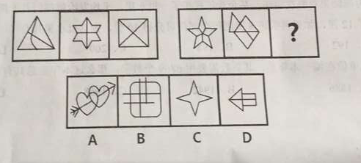
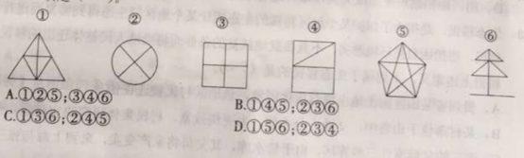
【2016-62】
【2016-65】

Slide 24
【2016-68】
生态移民：是指为了保护某个地区特殊的生态或让某个地区的生态得到修复而进行的移民，也指因自然环境恶劣，不具备就地扶贫的条件而将当地人整体迁出的移民。 根据上述定义，下列属于生态移民的是（） A、 贵州省某山区因土地出现石质化现象。该地区村民被迁往他乡 B、 某村落位于山谷中，交通十分不便，为更快致富，村民集体研究决定移居山外 C、 张三的父母家住三峡库区，由于修水库，其父母将家产变卖，来到上海与张三一起居住 D、 几百年前，中原一带的居民为躲避战争，整体迁到南方，成为客家人

Slide 25
【2016-75】
信贷消费在一些经济发达国家十分盛行，很多消费者通过预支他们尚未到手的收入满足对住房、汽车、家用电器等耐用消费品的需求，在消费信贷发达的国家中，人们普遍观念是：不能负债说明你的信誉差。如果上述论述为真，那么必须一下列哪项为前提？（）
A．消费信贷于国于民，国家可利用利率下调刺激消费者购买商品
B．社会已建立起完备、严密的信用网络，银行可对信贷者的经济状况进行查询和监督
C．保险公司可向借贷人提供保险，以保障银行资产的安全
D、在发达国家，消费信贷已成为商业银行扩大经营。加强竞争的重要手段

Slide 26
【2016-81】
科学家：院士 （） A、长江：黄河 B、袋鼠：老鼠 C、大学生：军人 D、跑步：散步
【2016-82】
氧气：生命 （） A、灯光：黑暗 B、震动：声音 C、努力：成功 D、烛光：浪漫

Slide 27
数量关系
数字推理：考点集中、数字运算敏感要求高
数学运算：涉及考点少、侧重于基础运算

Slide 28
【2016-48】
6, 14, 18, ( ), 28, 36 A.19 B.22 C.25 D.26
【2016-47】
1/2, 3/5, 8/13, 21/34, ( )
A.38/81 B.45/86 C.55/89 D.62/91

Slide 29
【2016-51】从21，22，23，24，25，26，27，28，29中任意选出三个数，使他们和为奇数，可以有（ ）种选法。
A、44 B、42 C、40 D、39
【2016-56】一项工程，甲单独完成需要60天，乙单独完成需要30天，丙单独完成需要15天，如果按照甲、乙、丙的顺序交替进行，那么需要多少天才能完成？（ ）
A、25天 B、26天 C、27天 D、28天

Slide 30
资料分析
普通计算：列式难度小、计算技巧性较高
综合判断：重查找、轻计算、难度小

Slide 31
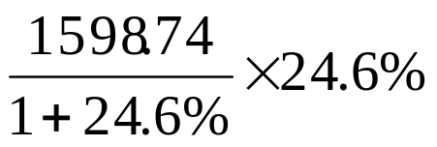
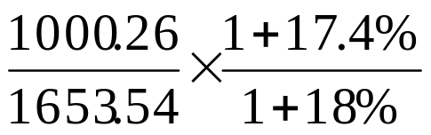
2014年年末，A市规模以上工业企业2087户，全年实现工业增加值1653.54亿元，比上年增长17.4%，其中，轻工业增加值653.28亿元，增长16.5%；重工业增加值1000.26亿元，增长18%，战略性新兴产业完成产值1598.74亿元，比上年增长24.6%。
【2016-96】
2014年，A市战略性新兴产业完成产值比上年增加约（）亿元。
A、315.64 B、364.76 C、378.42 D、389.23
【2016-97】
2013年，A市重工业增加值占全年工业增加值的比重约为（）。
A、39.5% B、39.8% C、60.2% D、60.5%

Slide 32
备考建议

Slide 33

复习步骤
一、深度复习阶段
二、专项复习阶段
三、综合提升阶段
四、临考提升阶段
五、面试阶段

Slide 34


谢谢欣赏
THANK YOU FOR LISTENING
联系我们 ：023-88730955
咨 询QQ：1050647344

